Slide 1
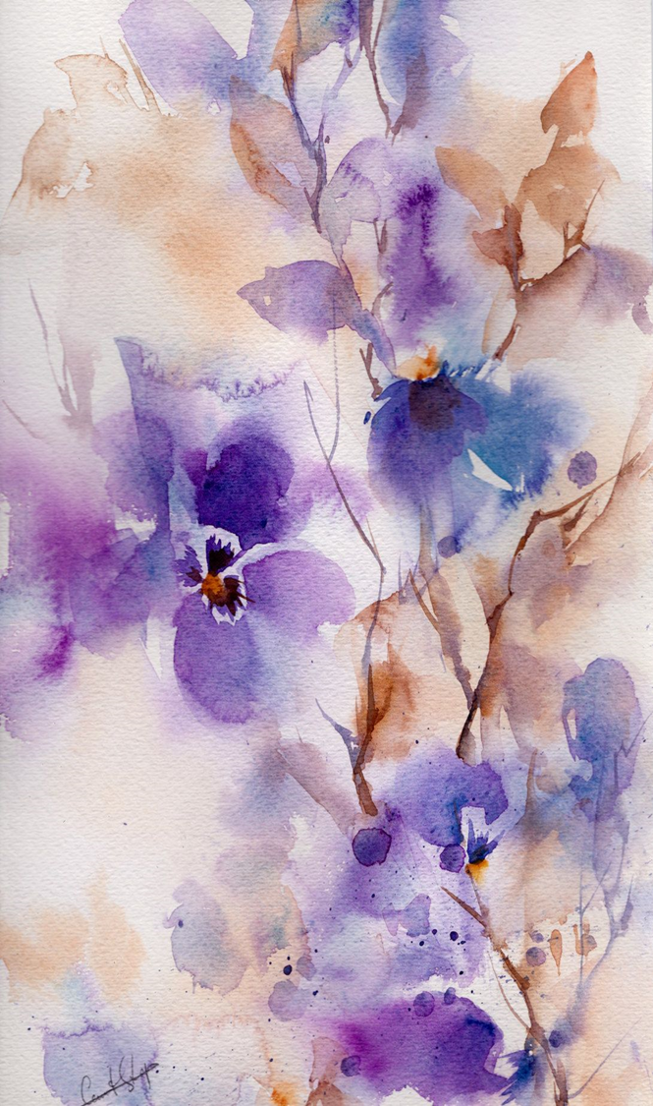


Кризисное консультирование участников государственной итоговой аттестации
Урычева Мария Сергеевна, член ГМО педагогов-психологов общеобразовательных организаций, руководитель социально-психологической службы, педагог-психолог МАОУ «ОЦ «НЬЮТОН» г.Челябинска»

Slide 2
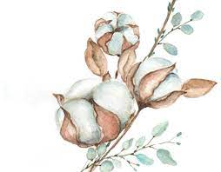


ПОЧЕМУ ОНИ ТАК ВОЛНУЮТСЯ?
Сомнения в собственных способностях: логическое мышление, концентрация внимания
Сомнение в полноте и прочности знаний
Стресс незнакомой ситуации
Психофизические и личностные особенности: тревожность, астеничность, неуверенность в себе
Ответственность перед родителями

Slide 3
Принципы экстренной помощи
безотлагательность;
единство и простота психологического воздействия;
краткосрочность;
интенсивность и безопасность;
использование современных методов психологической помощи

Slide 4
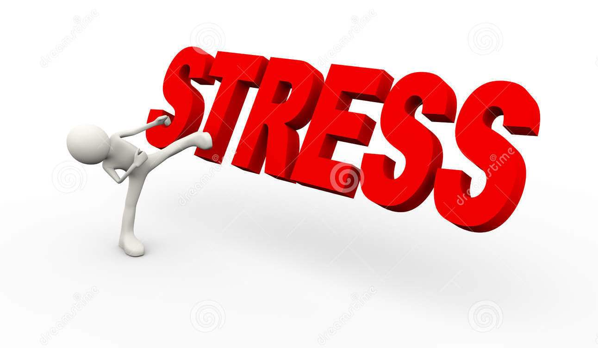
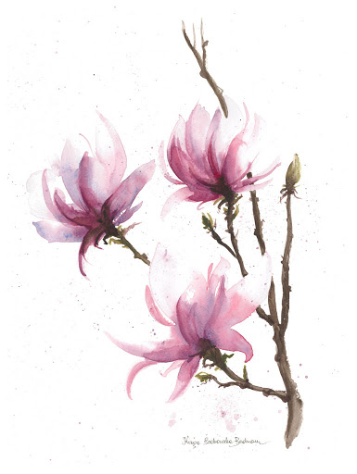

Slide 5
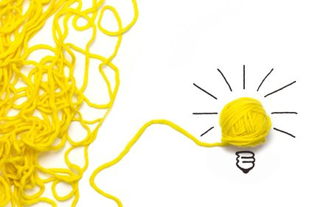
Консультативная работа педагога - психолога предполагает осуществление индивидуального кризисного консультирования и группового консультирования участников государственной итоговой аттестации. Предлагаемый набор методических материалов направлен на снятие эмоционального напряжения, ситуативной тревожности, на оказание психологической поддержки, на создание психоэмоционального настроя.

Slide 6


Техники и приемы психологической помощи

Slide 7

Подстройка и ведение
1 этап
2 этап
ОН
Я
Подстройка к клиенту в позе, голосе, дыхании
Изменение собственной позиции на более
ресурсную и позитивную
ОН
Я

Slide 8
Для оказания экстренной помощи в ситуации экзамена могут оказаться эффективными и «околопсихологические приемы»:
кардинальная смена деятельности на более монотонную(совместное прохаживание, прогуливание; желательно устанавливать свой неторопливый темп);
фиксация на незначимых предметах (попросить пересчитать спички в коробочке, скрепки);
просьба очень подробно, детально рассказать о начале сегодняшнего дня: с каким ощущением проснулся, с кем виделся, что ел на завтрак…;
резко переключить внимание на себя: произвести экспрессивные действия (уронить сумку, стакан, ключи), попросить ребенка о помощи (закрыть окно, найти затерявшийся документ), то есть поставить его в ситуацию, когда помогать может он.

Slide 9
Психологическая помощь обучающемуся, испытывающему стресс
1. Положите руку пострадавшего себе на запястье, чтобы он ощутил ваш спокойный пульс. Это будет для него сигналом: «Я сейчас рядом, ты не один».
2. Дышите глубоко и ровно. Побуждайте пострадавшего дышать в одном с вами ритме.
3. Предоставьте возможность удовлетворить базовые физиологические потребности.
4. Если ребенок говорит, слушайте его, выражайте сочувствие, понимание.
5. Позвольте ребенку выразить все свои эмоции без ограничений. Поддерживать вербализацию методом активного слушания вне зависимости от содержания материала, излагаемого ребенком.
6. Выразите свою эмоциональную поддержку минимумом слов, с симпатией и принимая любую его реакцию, не осуждая, не обвиняя и не утешая.
7. При появлении у ребенка суицидальных мыслей (даже в виде шутки, в виде отвлеченных мыслей или рассказа о третьих лицах) немедленно сообщить об этом руководству, администрации.
8. Сделайте пострадавшему легкий массаж наиболее напряженных мышц тела.

Slide 10
Остановка негативных мыслей
Любые негативные мысли можно остановить. Это можно сделать следующими способами:
попытаться расслабить мышцы; чувство расслабленности воспрепятствует развитию тревожных мыслей, а также предотвратит негативное влияние этих мыслей на физиологическое состояние;
заменить негативную, малореалистичную мысль на более реалистичную;
выполнить «ой-технику»: надеть на кисть руки обыкновенную резинку для волос и просто щелкать себя резинкой каждый раз (ощутимо), когда появляются негативные мысли.

Slide 11


ДЕСТРУКТИВНЫЕ
СОСТОЯНИЯ
СТУПОР
Двигательное возбуждение
АГРЕССИЯ
ИСТЕРИКА
Нервная дрожь

Slide 12
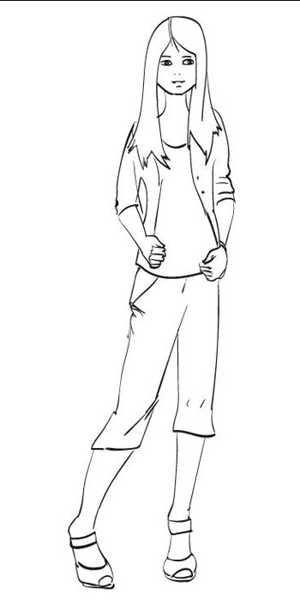
Как успокоить нервы накануне и во время экзамена
(набор упражнений, снимающих стресс)
Для ног:
Упереться пятками в пол, максимально поднять носки, напрячься, сбросить напряжение.
Упереться пальцами ног в пол, максимально поднять пятки, напрячься, сбросить напряжение.
Для рук:
Сжать кисти рук в кулак, разжать.
Максимально растопырить пальцы рук, расслабиться.
Разогреть ладони, растереть ладонями тыльную сторону кисти.
Для спины, плечевого пояса и шеи:
Поднять плечи максимально вверх, подержать, опустить.
Тонизирующие упражнения:
«Потягушки».
Стучим пятками об пол.
Свободное вращение головой в одну и другую сторону.
Легкие прыжки на месте.
Для лица:
Собрать губы в одну точку, задержать, расслабиться.
Максимально широко улыбнуться, задержать «улыбку», расслабиться.
Крепко зажмуриться, задержать, расслабиться.

Slide 13
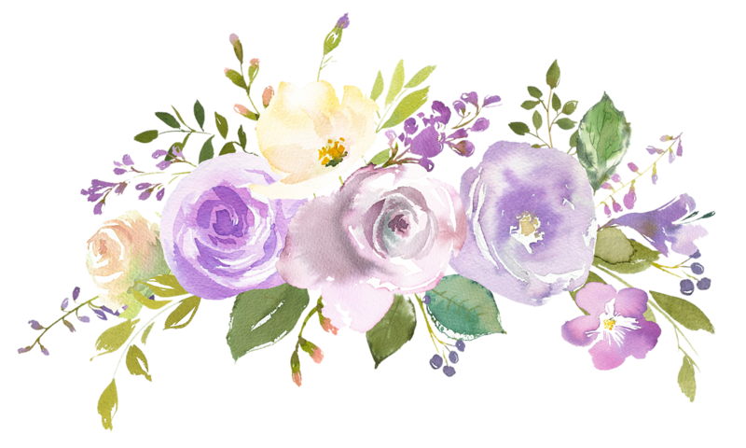
БЛАГОДАРЮ ЗА ВНИМАНИЕ!

